Slide 1
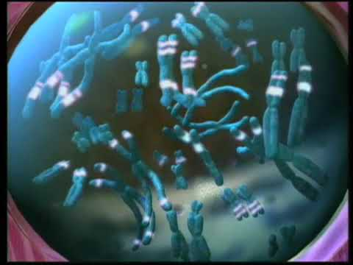
SEL Part #2

Slide 2
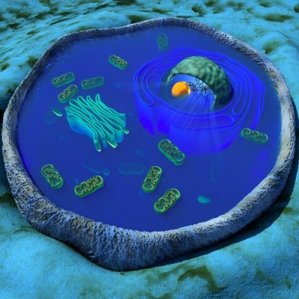
Struktur dan Fungsi Sel
Pertemuan 2

Slide 3
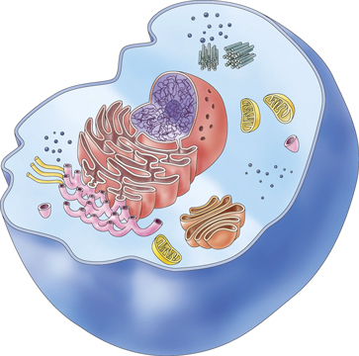
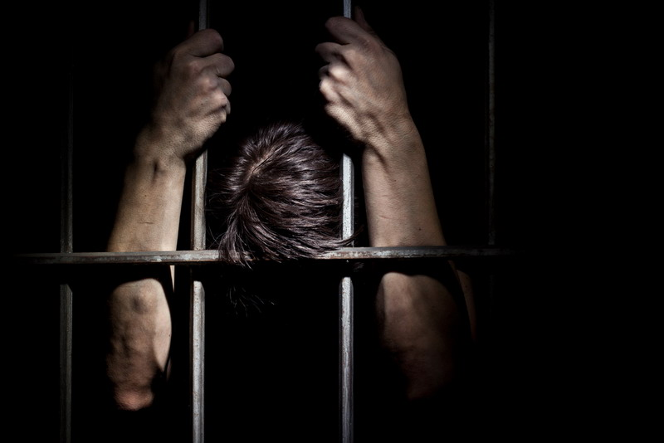
Apa yang kalian ketahui tentang sel??
Sel
Sel

Slide 4
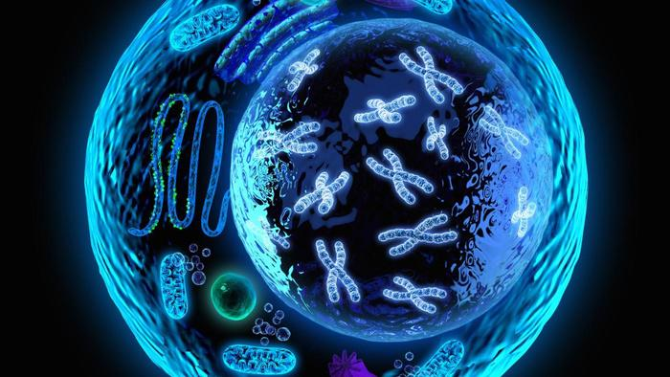
Jadi apa itu sel??

Slide 7
Mengapa sel berukuran kecil?

Slide 8
Ukuran sel dibatasi oleh
Luas permukaan – Ratio Volume
Volume sel bertambah lebih cepat

Slide 9
Bentuk Sel???

Slide 11
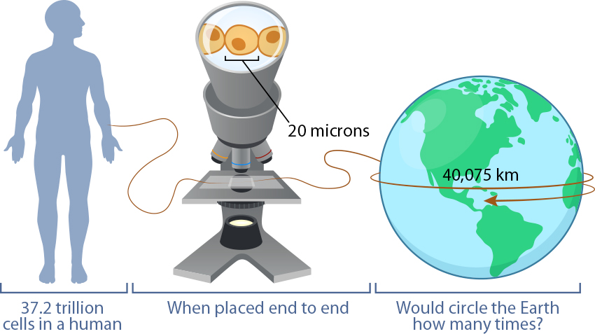
Berapa Jumlah Sel pada Manusia??
Q = Jenis sel manakah yang paling besar??

Slide 12
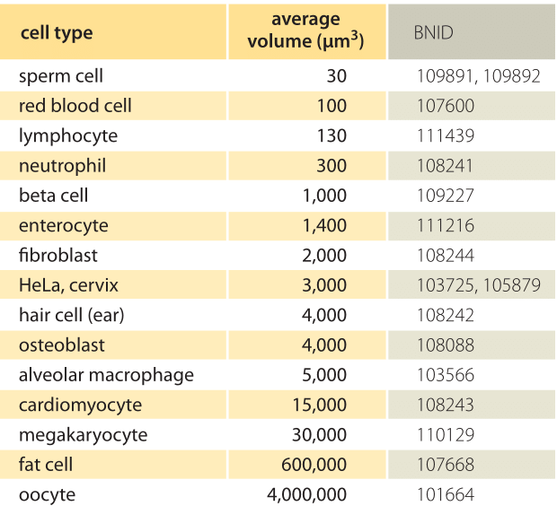
Sumber: http://book.bionumbers.org/how-big-is-a-human-cell/

Slide 13
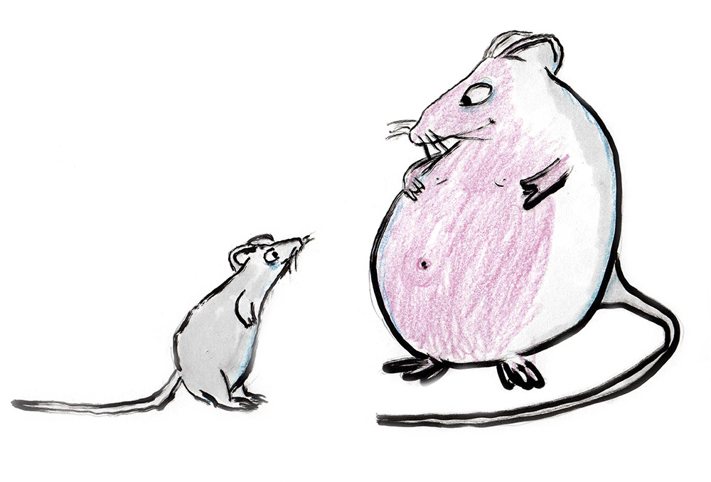
Q = Apakah ukuran sel organisme kecil dibandingkan organisme yang lebih besar sama atau berbeda???

Slide 14
Secara umum ukuran selnya sama namun jumlah selnya yang berbeda
Researchers from the UF Genetics Institute, Harvard Medical School and other institutions
“sel-sel yang memiliki ukuran yang sama tapi kebutuhan energinya berbeda secara drastis tergantung pada ukuran organismenya”
“Meskipun Sel merupakan unit struktural, laju metabolismenya tergantung dimana dia berada”

Slide 15
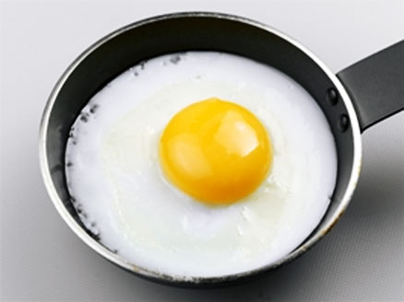
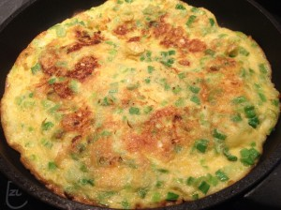
Sel Prokaroit VS Sel Eukariot
Is It Same??

Slide 18
Perbedaan mendasar Prokariot dan Eukariot
Perbedaan mendasar Bakteri dan Archea

Slide 19
BENTUK PROTOZOA

Slide 21
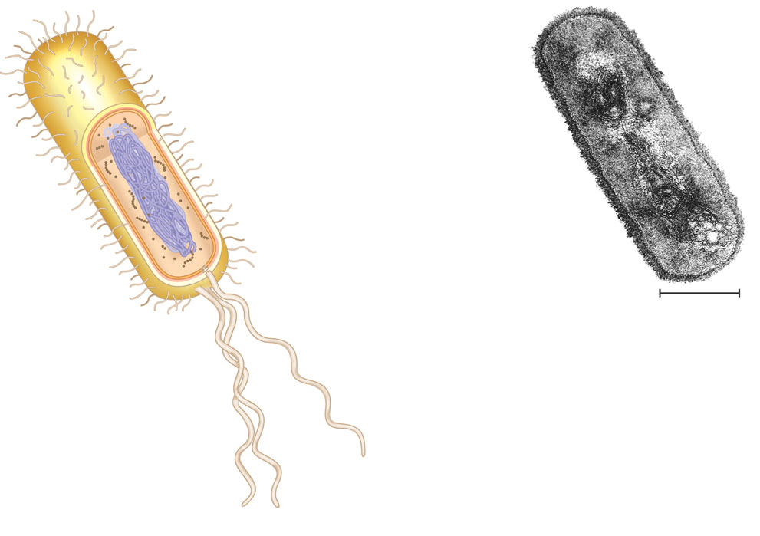
1
2
3
4
5
6
7
8 Sel apakah aku?

Slide 22
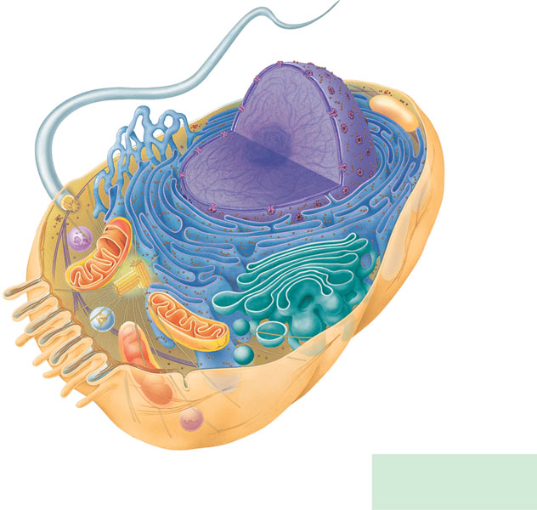
12
Membran
Nukleolus
2
Kasar
Halus
Kromatin
11
10
3
9
Mikrofilamen
Mikrotubul
4
Mikrovili
5
8
6
7
1 Sel apakah aku?

Slide 23
Struktur Eukariotik Sel Hewan dan Tumbuhan
Nama Bagian | Komposisi | Fungsi
Dinding sel Membran sel Inti Ribosom Retikulum Endoplasma Aparatus golgi Lisosom Vakuola & vesikel | Fibril selulose Dua lapis fosfolipida yg disisipi protein Selaput inti, kromatin, dan anak inti atau nucleoli Protein dan RNA yang tersusun dalam dua sub unit Saluran pipih bermembran dan saliran tubular Kantung pipih bermembran Kantung bermembran yang memiliki enzim pencernaan Kantung bermmembran | Mendukung dan melindungi sel Mengatur jalan molekul masuk dan keluar sel Menyimpan informasi genetik, sintesis DNA dan RNA Sintesis protein Sintesis da atau modifikasi protein dan substansi lain dan mendistribusikan vesikel-vesikel yang terbentuk Memproses, mengepak, dan mendistribusikan protein dan lemak Pencernaan intraseluler Penyimpanan substansi

Slide 24
Nama Bagian | Komposisi | Fungsi
Peroksisom Mitokondria Kloroplas Sitoskeleton Silia dan flagella | Kantung bermembran yang mengandung enzim khusus Membran dalam (kristae) yang berlekuk-lekuk dibungkus membran luar Grana pembungkus dua membran Mikrotubul, filamen imtermediet, filamen aktin Pola mikrotubulus 9+2 Pola mikrotubulus 9+0 | Beberapa metabolisme Respirasi sel Fotosintesis Bentuk sel dan pergerakan bagian-bagiannya. Pergerakan sel Menyusun badan basal

Slide 25
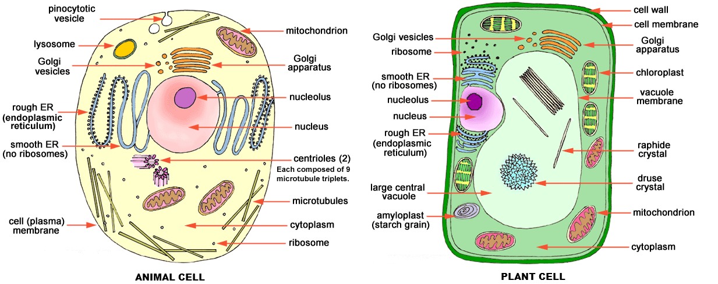
Sel Hewan VS Sel Tumbuhan

Slide 26
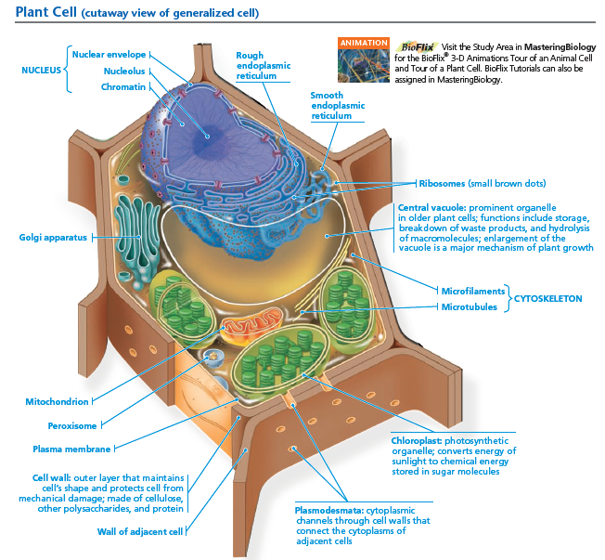

Slide 28
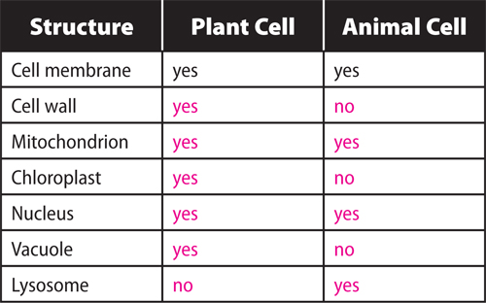
(small and tentative)

